Slide 1

あす楽・あす着設定の方法

Slide 2
あす楽
・設定手順
楽天RMSにログイン
→店舗設定
→1．商品登録・更新
→商品一覧
→ (★) 『商品名／キャッチコピー／商品管理番号から検索』から商品名を入力して検索
→『詳細』の欄の変更をクリック
→『商品個別更新 変更』ページの一番下の方にある『商品ページの表示項目を設定する』をクリック
→『商品ページ表示項目の設定』のあす楽設定のプルダウンから『あす楽設定』または『あす楽設定しない』を選択
→『編集を完了する』をクリック
→設定完了
→(★)
・他の商品を続けて変更する場合は★ から『商品ページ表示項目の設定』ページの一番下にある『商品ページ設定メニューへ』をクリック
→『商品ページ設定メニュー』ページの『商品個別編集(一覧表示)』をクリック
→ ★から繰り返す。

Slide 3
あす着
Yahoo!ストアクリエイターProにログイン
→『商品・画像・在庫』をクリック
→ (★) 『在庫管理』クリックして左に出てくる商品検索の検索対象をプルダウンから『商品コード』または『商品名』を選択
→検索文字の欄に商品名又は商品コードを入力し検索
→『商品検索結果』ページから変更したい商品を選び商品名部分をクリック
→『ページ編集』ページの『在庫設定にひもづくオプション・発送日情報設定』でバッファーを、『送料・その他』であす着の設定をする。(設定する場合は『翌日配送「あすつく」、解除する場合は「非対応」を選択)
→『保存してプレビュー』をクリック
→『商品ページプレビュー』の欄の『反映』をクリックし次に出てきた『反映』もクリック
→(★)
→同ページの『反映管理』をクリックし『未反映一覧』の欄にある『反映』をクリック
→『反映確認』の欄にある『はい』をクリック
→変更完了
続けて他の商品も設定する場合は★に★に戻って繰り返す。

Slide 4
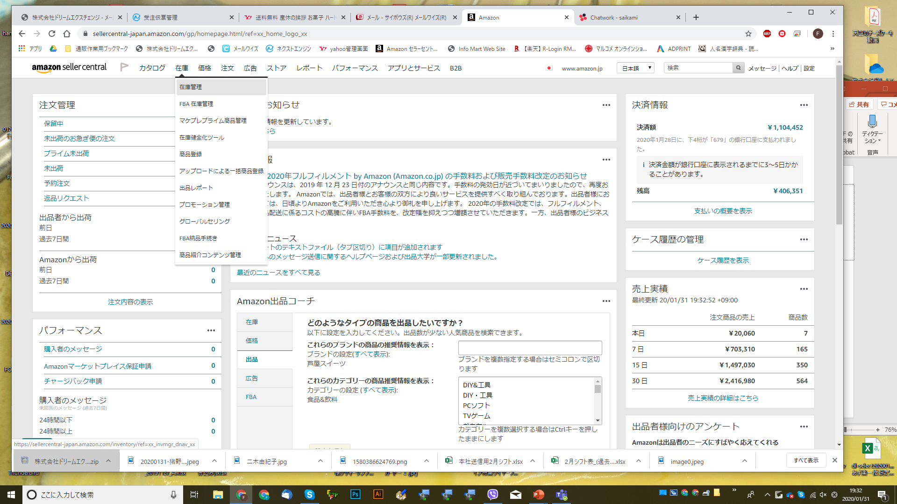
プライム①
【Amazonセラーセントラル】の【在庫】プルダウンの【在庫管理】

Slide 5
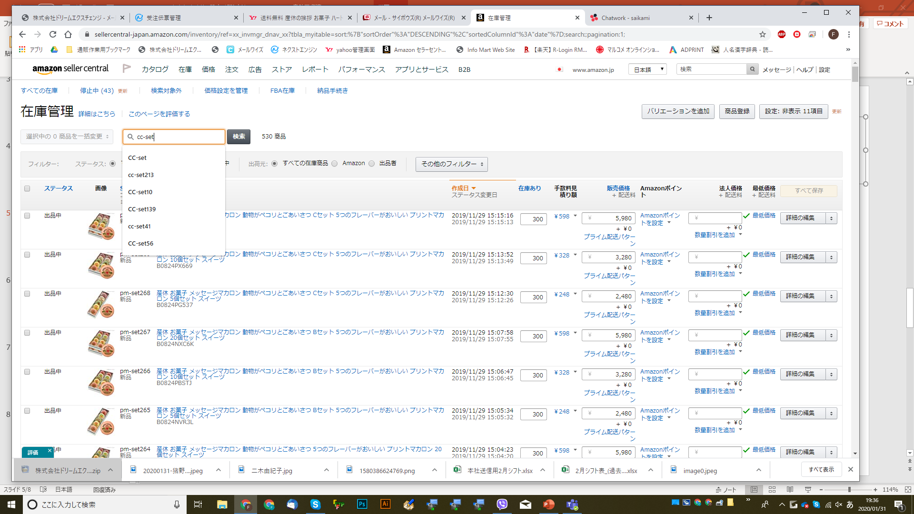
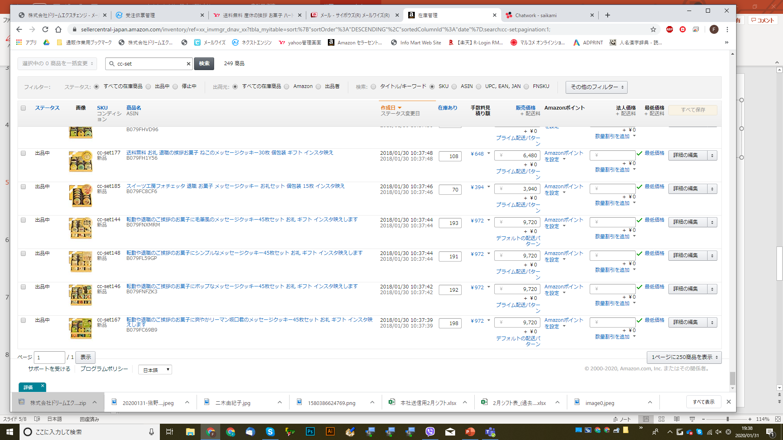
②
【検索】でクッキーの場合は【cc-set】でくくる。右下の【1ページに250商品を表示】に設定する。

Slide 6
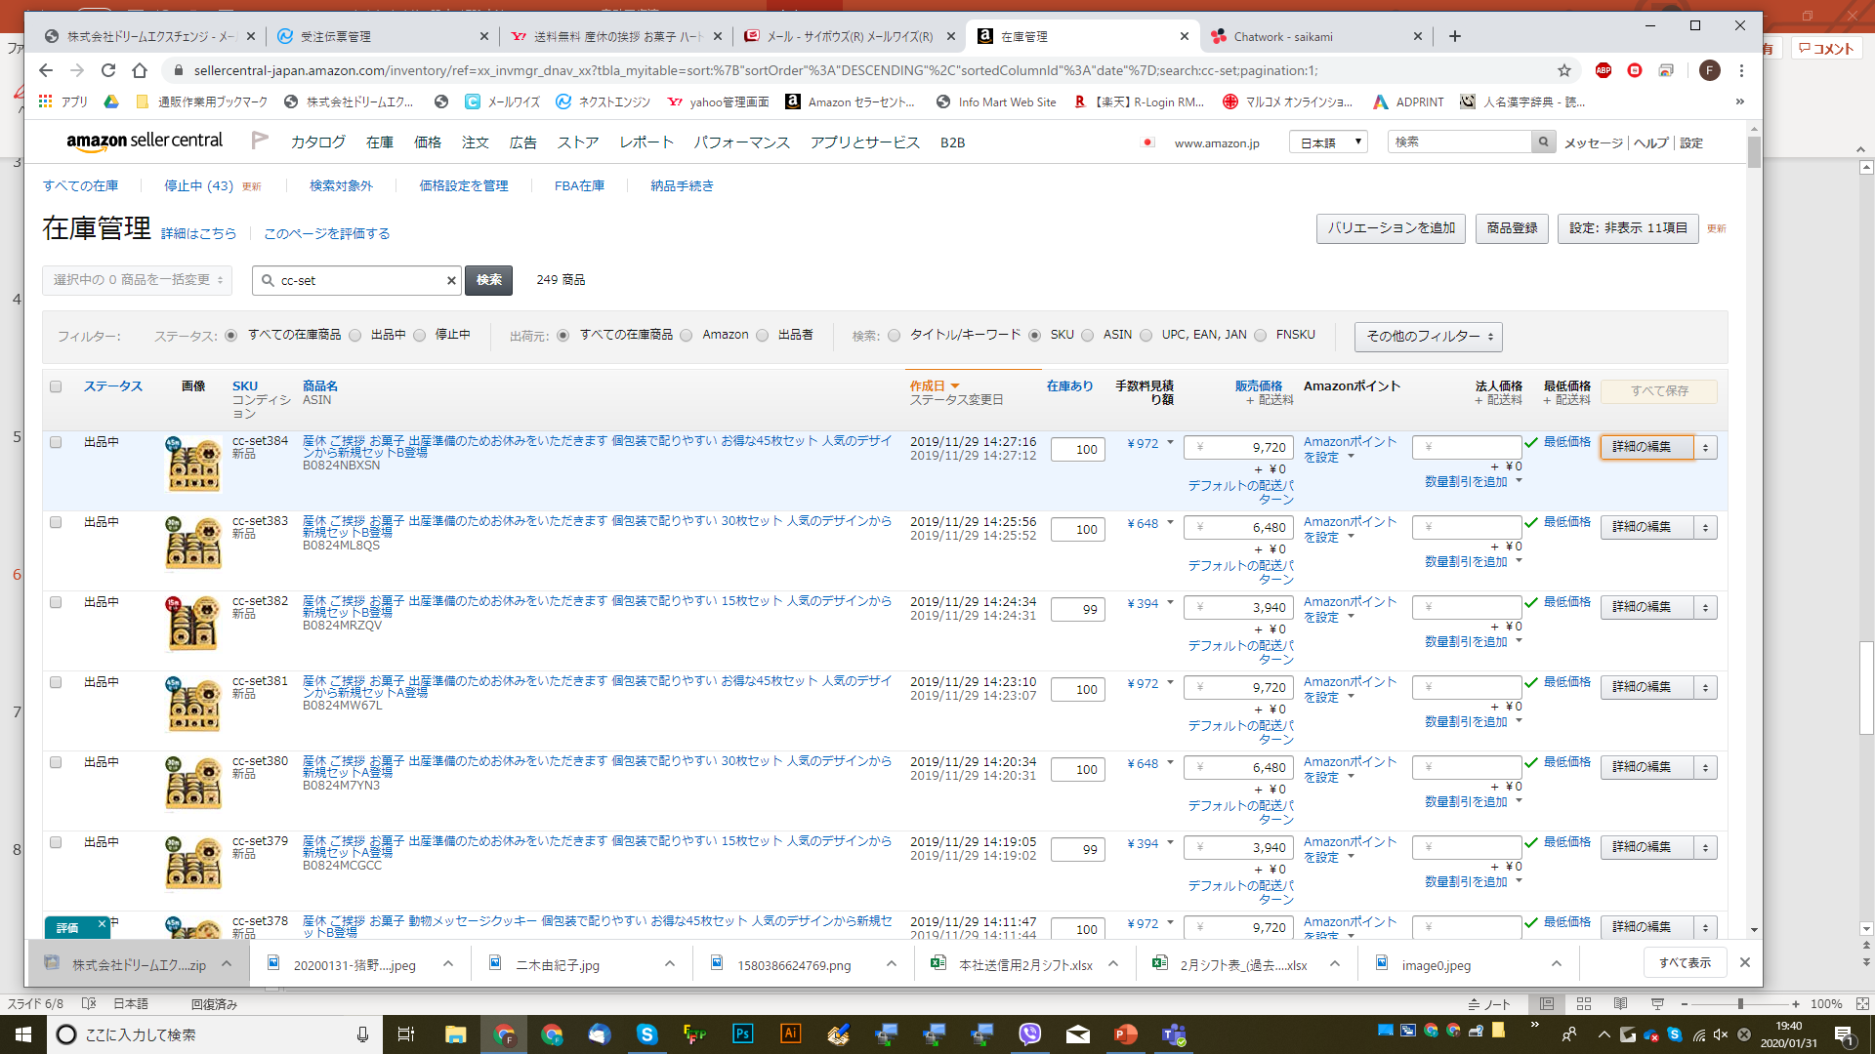
③
設定したい商品の【詳細の編集】

Slide 7
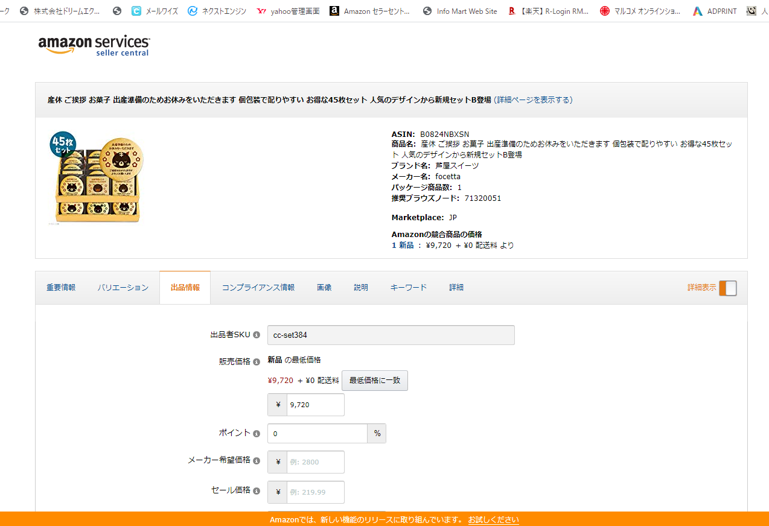
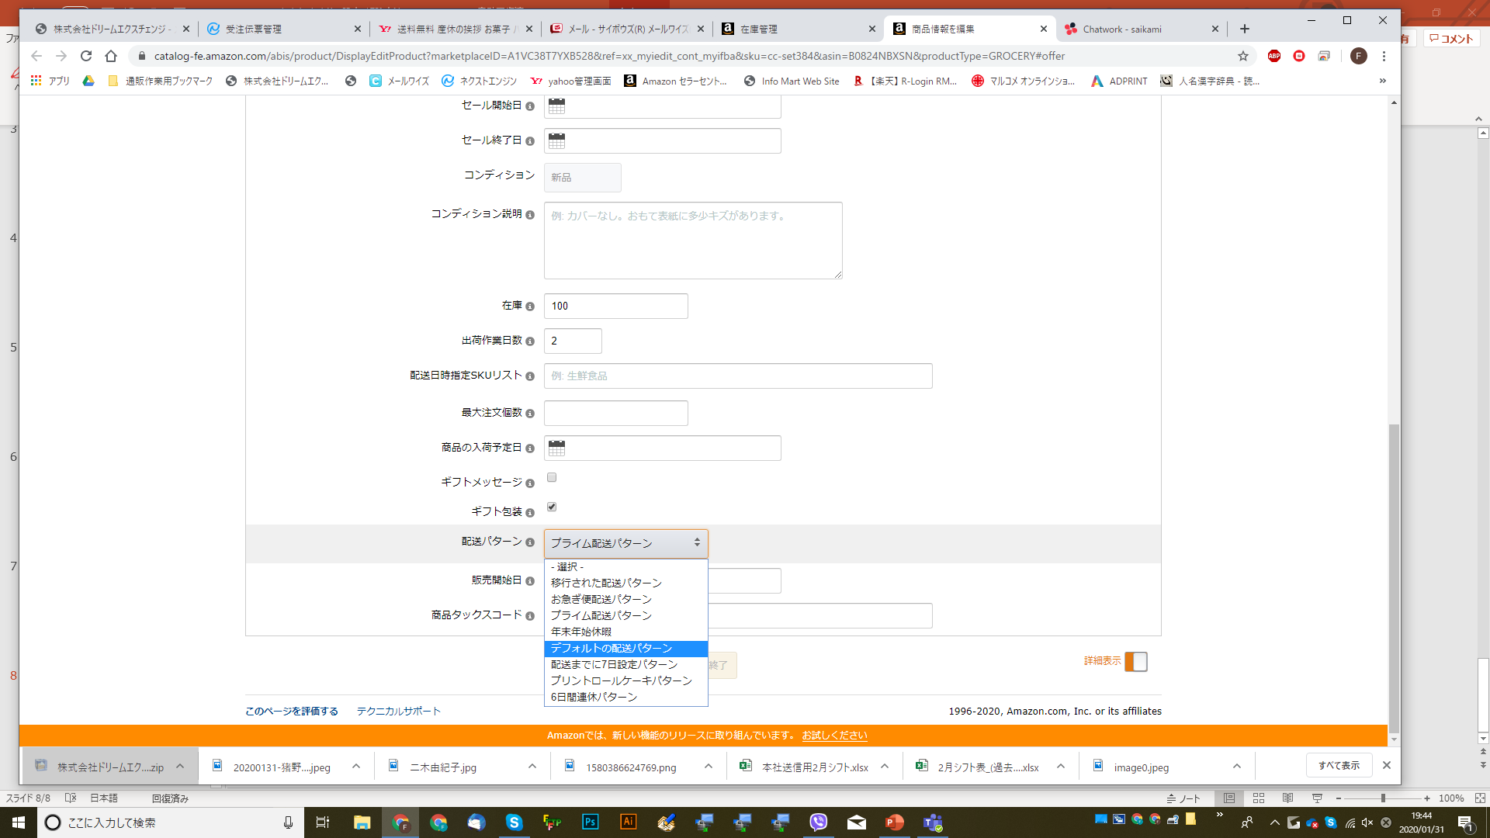
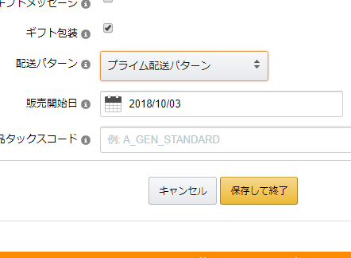
④
下にスクロールして【配送パターン】プルダウンで選択して【保存して終了】クリックして設定完了

